Slide 1
Spring Study
발표 자료 #1
발표자 형 준 혁
MINHEEBLOG
(여기에 로고를 넣어주세요)
Notes:
http://minheeblog.tistory.com/category/PPT

Slide 2
CONTENTS
01 02 03
Dev Tools
Chrome Bookmarks
Servelt
MINHEEBLOG
(여기에 로고를 넣어주세요)
Notes:
http://minheeblog.tistory.com/category/PPT

Slide 3
Development Tools
01
과목이름이나 영문타이틀
1. IDE
2. Package Manager
3. Framework
4. Database
Visual studio • Eclipse • atom
npm • maven • pip
Spring (Java) • Express.js (Node.js) •Truffle(Solidity)
Mysql Workbench ( DB 설계 Tool )
5. React
Webpack ( Module Bundler )
VS Code • Jetbrains • PyCharm
yarn • gradle
Django (Python) • Bootstrap (jQuery)
Serviceworker ( https://gudwnsgur.github.io/Movie_app/ )
SSMS
React Native • Expo
Redux
기타
Notes:
npm : package 관리 툴 (js) package.json
yarn : package 관리 툴 (js) package.json
pip (파이썬으로 작성된 ) pipfile
gradle 프로젝트 관리 도구 ( pom.xml) 동시에 build 툴
maven 프로젝트 관리 도구 ( pom.xml) 동시에 build 툴
webpack : (Module Bundler) 웹팩에서 모든 것은 모듈이다. 자바스크립트, 스타일시트, 이미지 등 모든 것을 자바스크립트 모듈로 로딩해서 사용하도록 한다. 웹팩은 자바스크립트 밖에 모른다. 비 자바스크립트 파일을 웹팩이 이해하게끔 변경해야하는데 로더가 그런 역할을 한다
serviceworker : 브라우저에 의해 백그라운드에서 실행되는 스크립트 기반의 워커입니다.
react : 프론트엔드 라이브러리 , MVC에서 VIew에만 집중, 오직!! View만을 위한 라이브 러리이기 때문에 View이외의 기능은 Third party library를 이용하거나 직접구현
react-native : 네이티브 웹 어플리케이션을 빌드하게 도와주는 ui라이브러리
위 그림과 같이 javascript로 코딩한 React의 컴포넌트는 React Native 플랫폼을 거쳐 IOS, Android Native 코드로 각각 변환. 각각의 OS에 맞춰 앱을 만들지 않아도 되고, Javascript 하나만으로 앱 제작이 가능
expo : 리액트 네이티브로 앱을 만드는 것을 도와줌 (xcode ,android studio 없이 시뮬레이터를 관리함)
redux : react의 컴포넌트 구조가 복잡해질 때 상태를 리덕스 스토어를 통해 관리해주는 라이브러리

Slide 4
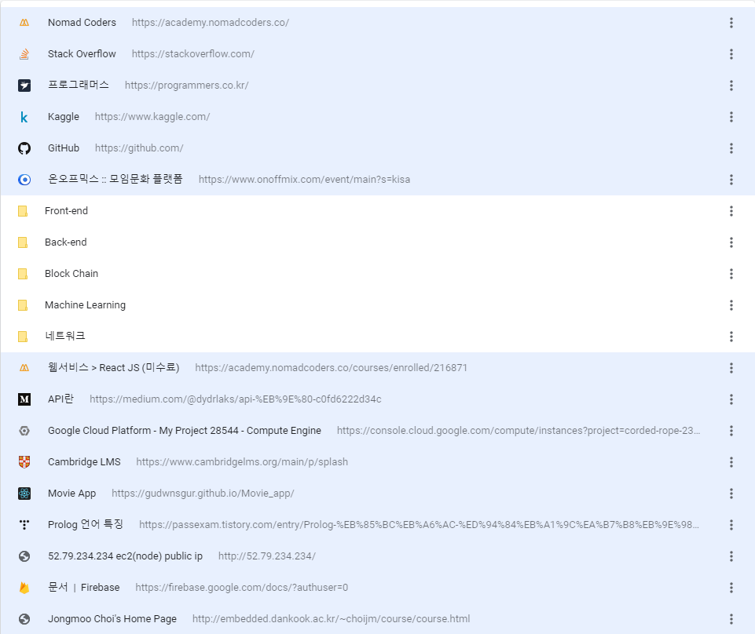
Chrome Bookmarks
02
Notes:
http://minheeblog.tistory.com/category/PPT

Slide 5
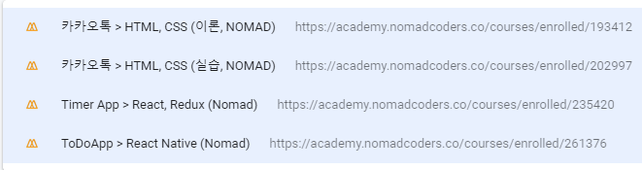
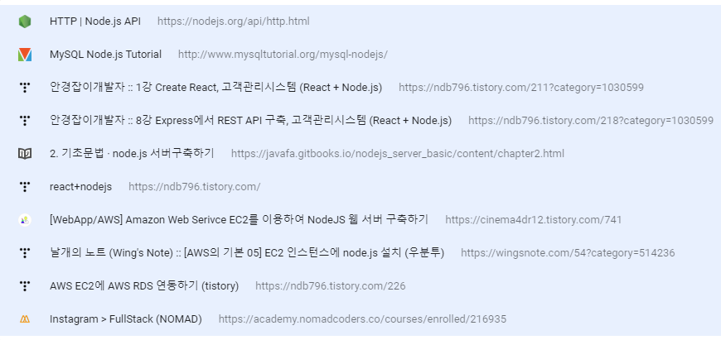
Chrome Bookmarks
02
과목이름이나 영문타이틀
02
Front-end
Back-end
Notes:
http://minheeblog.tistory.com/category/PPT

Slide 6
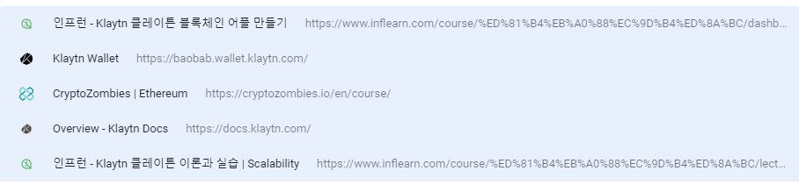


Chrome Bookmarks
02
과목이름이나 영문타이틀
Block Chain
Machine Learning
네트워크
Notes:
http://minheeblog.tistory.com/category/PPT

Slide 7
Servlet
03
과목이름이나 영문타이틀
1. Servlet 이란?
1. Java를 이용하여 웹 페이지를 동적으로 생성하는 Server측 프로그램 ?
2. Client 요청을 처리하고 그 결과를 다시 Client에게 전송하는 Servlet 클래스의
구현 규칙을 지킨 Java 프로그램 ?
3. Java로 구현된 CGI (Common Gateway Interface) ?
4. GET, POST, PUT, DELETE 등을 처리하는 Method가 모두 정의되어있는 Interface ?
내가 생각하는 Servlet
Server 부분에서 필요한 HTTP Method ( Post, Get, Put, Delete )
등을 처리해주는 Java로 구현된 Interface.
Notes:
http://minheeblog.tistory.com/category/PPT

Slide 8
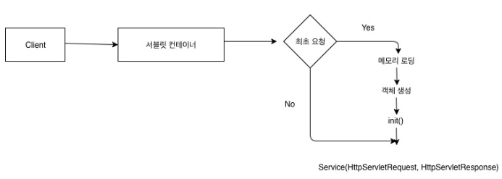
Servlet
03
과목이름이나 영문타이틀
2. Servlet 실행 과정
➀ Client의 HTTP Request가 Container로 전송
➁ Servlet Container에서 최초 요청을 확인 후 두 객체 init()
➂ URL에 해당하는 Servlet에서 service 메소드 호출
➃ Client의 요청에 따라 doGet(), doPost()등을 호출
➄ doGet(), doPost()등의 메소드가 동적 페이지를 생성한 후 객체에 Response
➅ 응답이 끝나면 두 객체 소멸 destroy()
3. Servlet Container ?
Servlet을 관리해주는 컨테이너
• Clinet의 Request를 받고 Response를 할 수 있게 함
• 대표적인 예) Tomcat
• 웹서버와의 통신 지원, Servlet 생명주기 관리, 보안 관리
Notes:
http://minheeblog.tistory.com/category/PPT

Slide 9
Servlet
03
과목이름이나 영문타이틀
4. 그 외
• Servlet은 Tomcat과 같은 Servlet Container 위에서 동작하기 때문에 Servlet Container가 필수
적으로 존재해야 하지만 Spring Boot 프레임워크에서 Tomcat을 바로 사용할 수 있다.
• Spring은 Java로 서버 구축을 쉽게 할 수 있는 Framework이고 Servlet은 Http service를
이용할 때의 method들을 구현해놓은 기술? Interface에 가깝다.
• Servlet Method 종류
➀ init () : 딱 한번 Servlet Container가 Servlet 객체를 생성한 후 호출
➁ destroy () : 딱 한번 Web App 실행 중지 or Servlet이 사용한 자원을 초기화할 때 사용
➂ service () : 해당 Servlet에 대해 Request가 들어올 때 마다 호출
GET, POST, PUT, DELETE 에 해당하는 method 존재
• MVC 패턴에서 Controller 로 이용되며, 동시에 View 에서 JSP를 같이 사용하는
JSP 구성 웹 어플리케이션 모델 2로서 많이 쓰인다.
Notes:
http://minheeblog.tistory.com/category/PPT

Slide 10
과목이름이나 영문타이틀
THANK
YOU
발표자 형 준 혁
Notes:
http://minheeblog.tistory.com/category/PPT

